Slide 1
CONCURSO TECNOLOGÍAS INFORMATICAS A
POSTULANTE A AYUDANTE GRADUADO REGULAR: ING. MARIANO MOREL

Slide 2
FORMACIÓN Y EXPERIENCIA DOCENTE
FORMACIÓN
CARGOS
DOCENCIA
CAPACITACIÓN
TÉCNICO E INGENIERO ELECTRÓNICO
CURSO FULL-STACK
AYUDANTE GRADUADO EXCLUSIVO
AYUDANTE GRADUADO SIMPLE
PLAN FINES
TEORÍA DE REDES I
CIRCUITOS I
TECNOLOGÍAS INFORMÁTICAS A
PROYECTO TRANSVERSAL
MAESTRÍA EN MICROELECTRÓNICA (UBA)

Slide 3
GESTIÓN
Centro de Ingenieros
Vocal Titular
Gestión
2024
RUSE
Miembro Suplente
PSC
A designar por el
Departamento de Electrónica

Slide 4
TEMAS A DESARROLLAR
Conceptos de protocolo HTTP
Registros de Dominios
UNIDAD 3
HTTP es el protocolo de comunicación utilizado para transferir datos en la web
Proceso de adquirir un nombre de dominio único para un sitio web
Programa que escucha en un puerto y responde a las solicitudes HTTP de los clientes
Implica desde la creación del contenido hasta la configuración del servidor
Conceptos de Servidor HTTP
Publicación de una web

Slide 5
¿QUE VIMOS HASTA AHORA? ¿HACIA DÓNDE VAMOS?
GUÍA 1-2
GUÍA 3
ACÁ ESTAMOS
GUÍA 6-7
GUÍA 7-8
ESTRUCTURA HTML / CSS
MAQUETACIÓN
SELECTORES
LISTAS
TABLAS
CONTENIDOS EMBEBIDOS
CONCEPTO CLIENTE/SERVIDOR
PROTOCOLO Y SERVIDOR HTTP
REGISTRO DE DOMINIO
PUBLICACIÓN WEB
MODELO DE CAJA
PROPIEDAD DISPLAY
ETIQUETAS DIV Y SPAN
ETIQUETAS SEMÁNTICAS DE SECCIÓN
UNIDADES EN CSS
PROPIEDAD POSITION
FLEXBOX
PSEUDOCLASES / PSEUDOELEMENTOS
FUNCIONES MATEMÁTICAS
FORMULARIOS
MÉTODOS GET Y POST

Slide 6
1) CONCEPTOS DE PROTOCOLO HTTP
Solicitudes y Respuestas
Solicitud: Un cliente (nav. web).
Respuesta: El servidor responde
Métodos HTTP
GET, POST, PUT, DELETE, HEAD, OPTIONS, PATCH
Encabezados (Headers)
Metadatos que proporcionan información adicional sobre la solicitud o la respuesta:
Content-Type, User-Agent, Authorization
PROTOCOLO
HTTP
Códigos de Estado
Informacional, Exito, Redirección, Error del cliente, Error del servidor
Cookies
Pequeños fragmentos de datos que el servidor envía al cliente y que el cliente devuelve en cada solicitud subsiguiente.

Slide 7
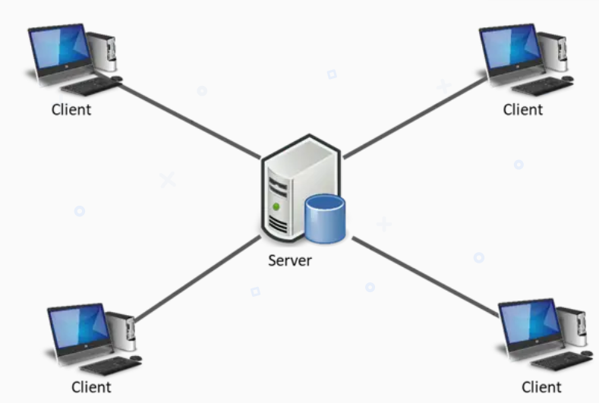
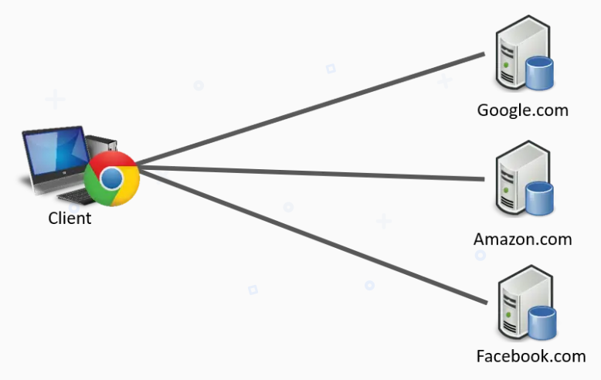
CLIENTE - SERVIDOR: PARTE 1
Este modelo permite la comunicación y el intercambio
de datos entre múltiples dispositivos y aplicaciones
CLIENTE: es un programa o dispositivo que solicita un servicio o recurso a un servidor.
Funciones:
Inicia la comunicación enviando una solicitud al servidor
Procesa la respuesta recibida del servidor.
Los clientes son aplicaciones de usuario final, como navegadores web, aplicaciones móviles, o software de escritorio. Ejemplos: Navegador web, aplicaciones de correo electrónico, aplicaciones de mensajería instantánea.

Slide 8
CLIENTE - SERVIDOR: PARTE 2
Este modelo permite la comunicación y el intercambio
de datos entre múltiples dispositivos y aplicaciones
SERVIDOR: es un programa o dispositivo que proporciona servicios o recursos a los clientes
Funciones:
Escucha y acepta solicitudes de clientes.
Procesa las solicitudes y genera respuestas.
Puede manejar múltiples solicitudes simultáneas.
Almacena y gestiona datos, como bases de datos, archivos, y servicios web.
Ejemplos: Servidores web (Apache, Nginx), servidores de bases de datos (MySQL, PostgreSQL), servidores de correo (SMTP, IMAP), servidores FTP.

Slide 9
CLIENTE - SERVIDOR: PARTE 3
CONEXIÓN
Establecimiento de Conexión: El cliente inicia una conexión con el servidor. El servidor acepta la conexión y espera solicitudes.
Solicitud y Respuesta: El cliente envía una solicitud al servidor.
El servidor procesa la solicitud y genera una respuesta. El servidor envía la respuesta al cliente. El cliente procesa la respuesta y la muestra al usuario.
Cierre de Conexión: Después de que el cliente recibe la respuesta, la conexión se cierra. El cliente puede iniciar una nueva conexión para solicitudes adicionales.

Slide 10
CLIENTE - SERVIDOR: PARTE 4
VENTAJAS Y DESVENTAJAS
VENTAJAS
Escalabilidad: Los servidores pueden manejar múltiples clientes simultáneamente, mejorando el rendimiento y la disponibilidad.
Centralización de Recursos: Los servidores pueden almacenar y gestionar recursos compartidos, como bases de datos y archivos.
Separación de Responsabilidades: Los clientes pueden delegarse en la gestión de interfaces de usuario y la presentación de datos.
DESVENTAJAS
Latencia: Demora
Seguridad: Los servidores deben implementar medidas de seguridad para proteger contra accesos no autorizados y ataques.
Sobrecarga de Redes: Los servidores pueden volverse sobrecargados si no están bien dimensionados. Posible caída.

Slide 11
DISEÑO DEL MODELO C-S
Capas de Red
Protocolo
Las solicitudes y respuestas pueden pasarse a través de capas de red, como la capa de aplicación, de transporte, y de enlace.
Se utilizan protocolos específicos, como HTTP para web y SMTP para correo.
Protocolo
Seguridad
Se implementan medidas de seguridad, como autenticación y encriptación.
Conjunto formal de estándares y normas.
Rigen tanto el formato como el
control de la interacción entre distintos dispositivos en de un sistema de comunicación. En internet (web) usamos el protocolo HTTP/HTTPS

Slide 12
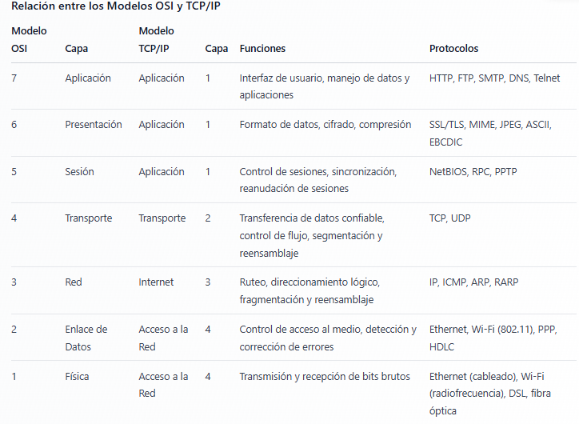
MODELO OSI/TCP-IP
RELACIÓN CON LOS PROTOCOLOS

Slide 13
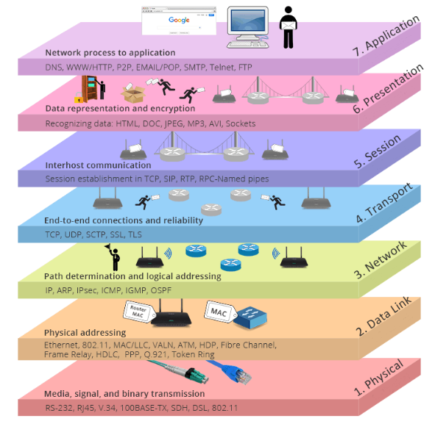
MODELO OSI - CAPAS
RELACIÓN CON LOS PROTOCOLOS
Ejemplo de Relación entre Protocolos y Capas
HTTP (Capa 7: Aplicación): Protocolo de transferencia de hipertexto. Se utiliza para solicitar y recibir páginas web.
TCP (Capa 4: Transporte): Protocolo de control de transmisión. Proporciona una conexión confiable y en orden.
IP (Capa 3: Internet): Protocolo de internet. Se utiliza para ruteo y direccionamiento lógico.
Ethernet (Capa 2: Enlace de Datos): Protocolo de enlace de datos. Se utiliza para la transmisión de datos a través de una red física.
DSL (Capa 1: Física): Tecnología de línea digital suscriptor. Proporciona una conexión de datos a través de líneas telefónicas.

Slide 14
MÉTODOS HTTP
GET / POST
GET: Solicita un recurso específico.
POST: Envía datos al servidor.
PUT
Reemplaza un recurso existente o crea uno nuevo.
DELETE
Elimina un recurso.
HEAD
Similar a GET, pero solo devuelve los encabezados de la respuesta.
OPTIONS
Solicita las opciones de comunicación para un recurso.
PATCH
Actualiza parcialmente un recurso.
Métodos de petición para indicar la acción que se desea realizar para un recurso determinado

Slide 15
GET / POST
Neptune
Neptune is the farthest planet from the Sun and a gas giant
Mars
Despite being red, Mars is a very cold place full of iron oxide dust
Earth
Earth is the third planet from the Sun and the only one that harbors life
Jupiter
Jupiter is a gas giant and the biggest planet in the Solar System

Slide 16
2) CONCEPTOS DE SERVIDOR HTTP
Puertos
Logs y Monitoreo
El puerto predeterminado para HTTP es el 80, y para HTTPS es el 443.
Logs: Registros de las solicitudes y respuestas. Depuración y análisis.
Monitoreo: Supervisión del rendimiento del servidor.
Host Virtual
Proxy
Seguridad
Permite que un solo servidor físico aloje múltiples sitios web utilizando diferentes nombres de dominio
Servidor intermedio que reenvía solicitudes a otros servidores
Autenticación: Verifica la identidad del cliente.
Autorización: Controla el acceso a recursos.
Encriptación: Encriptar las comunicaciones.
.

Slide 17
3) REGISTRO DE DOMINIOS
Una dirección única en Internet (por ejemplo, example.com).
Dominio
Registrar
Entidad que gestiona el registro de dominios (por ejemplo, GoDaddy, Namecheap)
La parte final del dominio (por ejemplo, .com, .org, .net).
TLD (Top-Level Domain)
DNS (Sist. de Nombres de Dominio)
Sistema que traduce nombres de dominio en direcciones IP.

Slide 18
URL: Parte 1
URL (Uniform Resource Locator): es una dirección que especifica la ubicación de un recurso en la web y el método para acceder a él.
Componentes de una URL:
Scheme: Especifica el protocolo de red utilizado para acceder al recurso
Subdominio: Parte del nombre de dominio que se utiliza para identificar diferentes secciones de un sitio web.
Dominio: El nombre principal del host.
TLD (Top-Level Domain): La parte final del nombre de dominio
Puerto: El número del puerto en el que el servidor está escuchando (opcional o default).
Ruta (Path): Especifica la ubicación del recurso en el servidor.
Consulta: Una cadena de pares clave-valor que se utiliza para pasar datos al servidor (?).
Fragmento (Fragment): Una sección específica de la página web (#)

Slide 19
URL: Parte 2
URL (Uniform Resource Locator): es una dirección que especifica la ubicación de un recurso en la web y el método para acceder a él.
https://www.example.com:8080/path/to/resource?query=parameter#fragment
Scheme: `http`, `https`, `ftp`, `mailto`, `file`
Subdominio: `www`, `mail`, `blog`
Dominio: `example`
TLD: `.com`, `.org`, `.net`, `.edu`
Puerto: `8080`
Ruta: `/index.html`
Consulta: `?key1=value1&key2=value2`
Fragmento: `#section1`

Slide 20
HOST – NOMBRE DE DOMINIO
Host: es un dispositivo o sistema que se conecta a una red. El host, es el servidor que almacena y sirve los recursos de un sitio web.
Ejemplo: IP Address: 192.168.1.1
Hostname: www.example.com
Nombre de Dominio: es una etiqueta de texto que identifica a un host o a un conjunto de hosts en Internet. Es una forma más legible y memorable de referirse a una dirección IP. Los nombres de dominio son gestionados por el Sistema de Nombres de Dominio (DNS).
Ejemplo: Dominio de Nivel Superior (TLD): .com, .org, .net
Dominio de Segundo Nivel (SLD): example.com
Subdominio: www.example.com

Slide 21
DNS: Parte 1
Domain Name System: Es un sistema distribuido que traduce nombres de dominio en direcciones IP, facilitando la navegación en internet, ya que es más fácil recordar y escribir un nombre de dominio que una dirección IP numérica.
Funcionamiento del DNS:
Cuando un cliente necesita acceder a un recurso en un servidor, envía una solicitud de resolución de nombres al servidor DNS. El servidor DNS busca la dirección IP correspondiente al nombre de dominio y la devuelve al cliente.
Caché: Los servidores DNS y los clientes pueden almacenar en memoria caché las respuestas de resolución de nombres para mejorar el rendimiento.
Registros DNS:
A: Mapea un nombre de dominio a una dirección IP v4.
CNAME: Alias de otro nombre de dominio.
Otros: MX, TXT, NS

Slide 22
DNS: Parte 2
Registración de DNS:
INTERNIC: (Puede asignar nombres IP y resolver quejas/disputas) – Información pública
https://www.internic.net/
IANA: Autoridad de números asignados de internet – Responsable de coordinación de raiz DNS, direccionamiento IP y recursos de IP
https://www.iana.org/
NICAR: Dirección Nacional del registro de dominios de internet
https://nic.ar/

Slide 23
4) PUBLICACIÓN DE UNA WEB: PARTE 1
Creación de Contenido
Desarrollo del Sitio Web
Pruebas Locales
Elección de Hosting
HTML,
CSS, JavaScript
CMS (Sistema de Gestión de Contenido): WordPress, Joomla.
Frameworks: React, Angular, Vue
Utiliza un servidor web local (por ejemplo, XAMPP, WAMP) para probar el sitio antes de publicarlo
Hosting Compartido: Servidores compartidos, VPS, servidores dedicados.
Hosting en la nube: Servidores en la nube (AWS, Azure, Google Cloud)

Slide 24
PUBLICACIÓN DE UNA WEB: PARTE 2
Configuración del Servidor
Configuración de DNS
Pruebas Finales
Monitoreo y Mantenimiento
FTP (File Transfer Protocol): Transferencia de archivos al servidor.
SSH (Secure Shell): Acceso seguro al servidor para configuración y gestión
Asegúrate de que los registros DNS apunten a la dirección IP correcta del servidor
Verifica que el sitio web se cargue correctamente desde un navegador
Configura monitoreo para que el sitio esté siempre en línea.
Realiza copias de seguridad y actualizaciones de seguridad

Slide 26
Project Management Infographics
STRENGTHS
WEAKNESSES
OPPORTUNITIES
THREATS
Venus
Mars
Jupiter
Saturn
Venus has a beautiful name and high temperatures
Despite being red, Mars is a cold place full of iron oxide dust
Jupiter is the fourth and the biggest planet
Saturn is composed of hydrogen and also helium

Slide 27
TEMA A DESARROLLAR:
Mercury
Neptune
Mercury is the closest planet to the Sun and the smallest one
Neptune is the farthest planet from the Sun and the fourth-largest one
Earth
Mars
Earth
Despite being red, Mars is a cold place full of iron oxide dust
Earth is the third planet from the Sun and the only one that harbors life

Slide 28
Project Management Infographics
Concept 1
Concept 2
Concept 3
Concept 4
Saturn
Jupiter
Venus
Mercury
Saturn is a gas giant made of hydrogen and helium
Jupiter is a gas giant and the biggest planet of them all
Venus has a beautiful name, but also high temperatures
Mercury is the smallest planet in the Solar System

Slide 29
Project Management Infographics
Mercury
Neptune
Mercury is the closest planet to the Sun and the smallest one
Neptune is the farthest planet from the Sun and the fourth-largest
Mercury
Saturn
Earth
Despite being red, Mars is a cold place full of iron oxide dust
Earth is the third planet from the Sun and the only one that harbors life

Slide 30
Project Management Infographics
Jan
Feb
Mercury
Neptune
Mercury is the closest planet to the Sun and the smallest one
Neptune is the farthest planet from the Sun and the fourth-largest one
Mars
Earth
Despite being red, Mars is a cold place full of iron oxide dust
Earth is the third planet from the Sun and the only one that harbors life
Mar
Apr

Slide 31
Project Management Infographics
01
02
03
04
Mercury is the closest planet to the Sun
Despite being red, Mars is a cold place
Jupiter is a gas giant and the biggest planet
Neptune is the farthest planet from the Sun

Slide 32
Project Management Infographics
Neptune
Mercury
Item 2
Neptune is the farthest planet from the Sun and a gas giant
Mercury is the closest planet to the Sun and the smallest
Item 1
2023
Item 3
Earth
Mars
Earth is the third planet from the Sun
Item 4
Despite being red, Mars is actually a cold place

Slide 33
Project Management Infographics
Why 1
Mercury is the closest to the Sun and the smallest
Why 2
Venus is the second planet from the Sun
Why 3
Despite being red, Mars is a cold place
Why 4
Jupiter is the biggest planet in the Solar System
Why 5
Saturn is composed of hydrogen and helium

Slide 34
Project Management Infographics
Neptune
Mercury
Neptune is the farthest planet from the Sun and a gas giant
Mercury is the closest planet to the Sun
Earth
Mars
Earth is the third planet from the Sun
Despite being red, Mars is actually a cold place
Jupiter
Jupiter is a gas giant and the biggest planet of them all

Slide 35
Project Management Infographics
Neptune
Neptune is the farthest planet from the Sun
Mars
Despite being red, Mars is a very cold place
Saturn
Saturn is composed of hydrogen and helium
Mercury
Mercury is the closest planet to the Sun

Slide 36
Project management infographics
Saturn
Mercury
Saturn is a gas giant made of hydrogen and helium
Mercury is the smallest planet in the Solar System
Jupiter
Neptune
Jupiter is a gas giant and the biggest planet
Neptune is the farthest planet from the Sun
Venus
Mars
Venus is the second planet from the Sun
Despite being red, Mars is actually a cold place

Slide 37
Planet Jupiter is a gas giant and also the biggest one in the Solar System
Task 1
Project Management Infographics
Mercury is the closest to the Sun and the smallest one in the Solar System
Task 2
Venus has a beautiful name and is the second planet from the Sun. It’s terribly hot—even hotter than Mercury—and its atmosphere is extremely poisonous. It’s the second-brightest natural object in the night sky after the Moon
Despite being red, Mars is a very cold place full of iron oxide dust
Task 3
Earth is the third planet from the Sun and the only one that harbors life

Slide 38
Project Management Infographics
Option 1
Option 2
Option 3
Option 4
Mars
Jupiter
Saturn
Neptune
Despite being red, Mars is actually a cold place
Jupiter is a gas giant and the biggest planet
Saturn is a gas giant and has several rings
Neptune is the farthest planet from the Sun

Slide 39
Project Management Infographics
Day 1
Neptune
Mercury
Neptune is the farthest planet from the Sun and a gas giant
Mercury is the closest planet to the Sun
Day 4
Day 2
Earth
Mars
Day 3
Earth is the third planet from the Sun
Despite being red, Mars is actually a cold place

Slide 40
Project Management Infographics
Mercury
Mercury is the smallest planet in the Solar System
Mars
Despite being red, Mars is actually a cold place
Jupiter
Jupiter is a gas giant and the biggest planet of them all
Neptune
Neptune is the farthest planet from the Sun and a gas giant
Earth
Earth is the third planet from the Sun and the one with life

Slide 41
Project Management Infographics
Despite being red, Mars is actually a cold place
Mercury is the smallest planet in the Solar System
Mars
Mercury
Saturn is composed mostly of hydrogen and helium
2023
Venus is the second planet from the Sun
Saturn
Venus
Planet Jupiter is a gas giant and the biggest one
Neptune is the farthest planet from the Sun
Jupiter
Neptune

Slide 42
Project Management Infographics
Saturn
Mercury
Saturn is composed of hydrogen and helium
Option 1
Mercury is the smallest planet in the Solar System
Option 4
Option 2
Jupiter
Neptune
Jupiter is a gas giant and the biggest planet
Option 3
Neptune is the farthest planet from the Sun

Slide 43
Project Management Infographics
Venus
Neptune
Saturn
Jupiter
Mars
Despite being red, Mars is actually a cold place
Jupiter is a gas giant and also the biggest planet
Saturn is a giant made of hydrogen and helium
Neptune is the farthest planet from the Sun
Venus is the second planet from the Sun

Slide 44
Project Management Infographics
Planet Saturn is a gas giant composed mostly of hydrogen and helium
01
Saturn
Mercury is the smallest planet in the Solar System and the closest to the Sun
02
Mercury
Despite being red, Mars is a very cold place full of iron oxide dust
03
Mars
Venus has a beautiful name and is the second planet from the Sun
04
Venus

Slide 45
Instructions for use
In order to use this template, you must credit Slidesgo and Freepik in your final presentation and include links to both websites.
You are allowed to:
- Modify this template.
- Use it for both personal and commercial projects.
You are not allowed to:
- Sublicense, sell or rent any of Slidesgo Content (or a modified version of Slidesgo Content).
- Distribute Slidesgo Content unless it has been expressly authorized by Slidesgo.
- Include Slidesgo Content in an online or offline database or file.
- Offer Slidesgo templates (or modified versions of Slidesgo templates) for download.
- Acquire the copyright of Slidesgo Content.
For more information about editing slides, please read our FAQs or visit Slidesgo School:
https://slidesgo.com/faqs and https://slidesgo.com/slidesgo-school

